Slide 1







長者科技通
第四單元: 安全瀏覽互聯網
我的筆記
我可以:
解釋甚麼是互聯網，以及它的用途。
使用網頁瀏覽器搜尋日常資訊。
認識安全可靠的網站，以及辨識有風險網站的警告訊號。
使用分頁在不同網站之間切換。
使用書籤或瀏覽記錄返回常用網站。
重點摘要
本課的重點體會 :
支援
我可以獲得的支援：
我的行動計劃
我將在接下來的一週 :
1
2
3

Slide 2



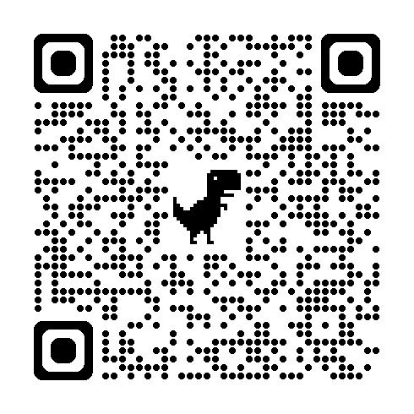
長者科技通
第四單元: 安全瀏覽互聯網
什麼是互聯網？
互聯網透過電腦、手機及其他電子設備，把世界各地的人連接起來。
你可以利用互聯網搜尋食譜、健康資訊、新聞、購物資料等等。
要使用互聯網，你的電子設備必須連接 Wi-Fi (無線網絡)或流動數據。
你需要使用瀏覽器（例如 Chrome 或 Safari）來上網，並使用搜尋引擎（例如 Google）來尋找所需的資料。
搜尋互聯網
在搜尋欄輸入關鍵字或簡短問題（不用輸入整段文字）。
查看藍色標題（網站名稱）、綠色或灰色連結（網址），以及下面的簡短說明。
點選連結即可開啟網站，然後使用「返回箭頭」回到搜尋頁面。
使用「圖片」或「新聞」等分頁，篩選搜尋結果。
使用分頁
分頁讓你可以同時開啟多個網站（就像翻閱書本的不同頁面一樣）。
開啟新分頁的方法：
  開啟網頁瀏覽器
  點選「分頁」圖示（通常是兩個重疊的方形，或方形內有數字）
  點選「＋」符號開啟新分頁
返回網站
書籤可以儲存你喜愛的網站，方便日後快速返回
將網站加到書籤：
  瀏覽一個有用的網站（例如：www.abc.net.au 或 本地圖書館網站）
  在瀏覽器選單中，選擇「書籤」
  選擇「加入書籤」或「加入我的最愛」
瀏覽記錄可以幫助你找回之前瀏覽過的網站
查看瀏覽記錄的方法：
  在瀏覽器選單中，選擇「瀏覽記錄」
  點選該頁面，即可重新開啟
辨識安全與有風險的網站
安全網站通常會：
  網址輸入欄會顯示鎖頭圖示，並以「https://」開頭
  網址通常以 .gov、.org 或知名公司名稱結尾
  寫得很清楚，而且不會給你壓力
高風險網站可能會：
  顯示彈出視窗、閃動警告訊息或出現拼寫錯誤
  迅速要求提供個人資料
  網址很奇怪
除非確定連結屬實，否則不要開啟訊息中的連結
如有懷疑，請向你信任的人查詢，或在瀏覽器中直接輸入該公司的官方名稱或網址（不要點擊連結）。如仍不確定，可致電其官方電話查詢。
關鍵詞
互聯網(Internet) – 連接全球電腦、手機及資訊的系統
無線網絡(Wi-Fi) –一種無線連接互聯網的方式，通常可於家中及圖書館、咖啡店等公共場所使用
數據(Data) – 當未連接 Wi-Fi 時，讓手機使用互聯網的功能
網站(Website)– 互聯網上的一個地方（例如網上報章、網上圖書館或網店）
瀏覽器(Browser) – 一個讓你瀏覽網站的應用程式（例如 Chrome、Edge）
搜尋引擎(Search engine) – 一種幫助你尋找網站或資料的工具（例如 Google）
使用指南
掃描二維碼（用相機）或點擊連結。
網上安全
小貼士

